Slide 1
Презентация по теме:”Достопримечательности г. Саранска”

Slide 2
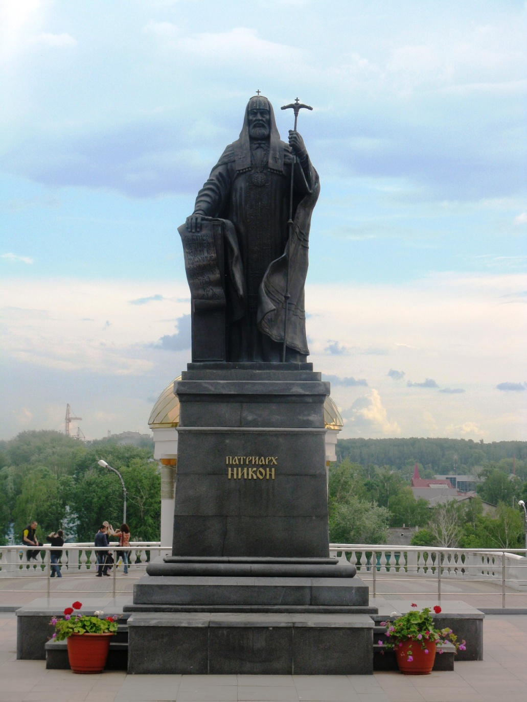
Достопримечательности нашего города
(Памятники)
Рядом с одним из православных храмов в центре Саранска был поставлен памятник патриарху Никону, который сыграл важную роль в христианизации мордвы. Установка памятника была приурочена к 400-летию со дня рождения русского святителя. Хотя родился патриарх Никон в селе Вельдеманово соседнего нижегородского края, в Саранске его считают сыном мордовского народа. К его юбилею на месте родительского дома патриарха был установлен поклонный крест из черного мрамора с надписью "Его Святейшеству Патриарху всея Руси Никону от мордовского народа".

Slide 3
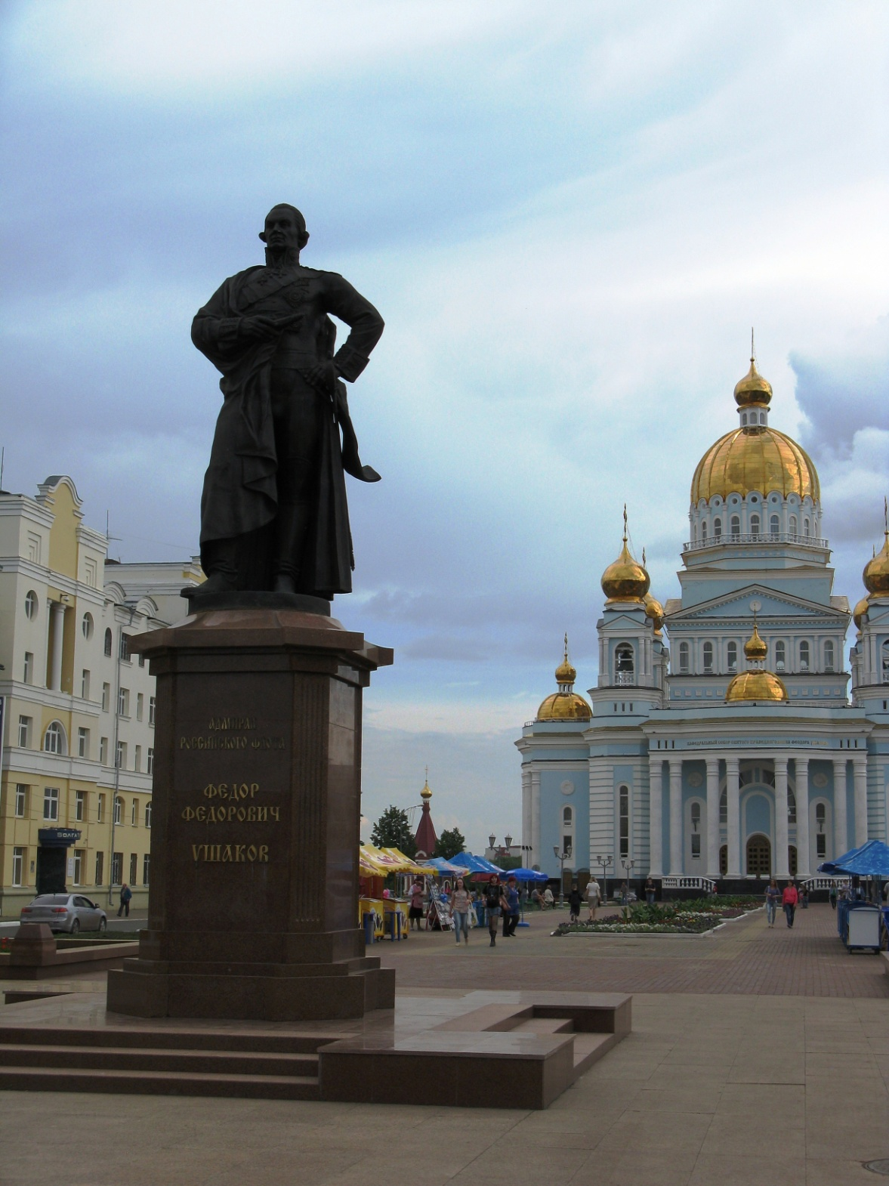
Памятник Федору Ушакову.
С Мордовией тесно связано имя выдающегося русского флотоводца, адмирала Федора Федоровича Ушакова. Знаменитый адмирал, выигравший все свои военные сражения и не потерявший ни одного корабля, не сдавший врагу в плен ни одного своего матроса, отдал всю свою жизнь служению флоту. В Мордовии он провел последние годы своей жизни; во время Отечественной войны 1812 года на его средства здесь были построены госпиталь для раненых солдат, больница и церковь.

Slide 4
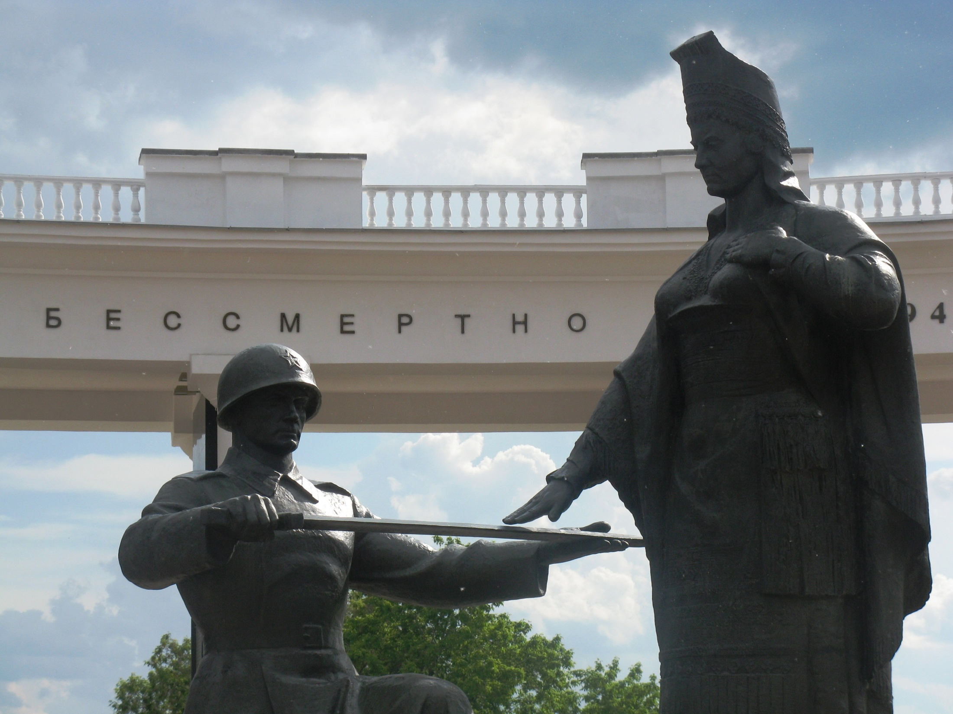
Памятник открыт 9 мая 1970 года, в день 25-летия победы над фашистской Германией.
Композиция монумента проста и торжественно строга: Мать-Мордовия благословляет на ратный подвиг сына-воина. Величавая женщина в национальной одежде вручает меч коленопреклоненному сыну-солдату. Рядом установлен восемнадцатиметровый гранитный пилон. На нем надпись: "Вечная слава воинам, павшим в боях за свободу и независимость Советской Родины в Великой Отечественной войне 1941 -1945 гг. Вы ушли из жизни, чтобы спасти жизнь. Подвиг Ваш, Имена Ваши Навеки в сердцах Благодарного народа". На площадке памятника в обрамлении звезды горит огонь Вечной славы.

Slide 5
Памятник семье – это символ незыблемых ценностей, которые являются и будут являться фундаментом общества. Двое взрослых - мама и папа, а рядом дети - старшая дочь, сынишка и младшенькая, плюс еще один малыш в утробе матери.

Slide 6
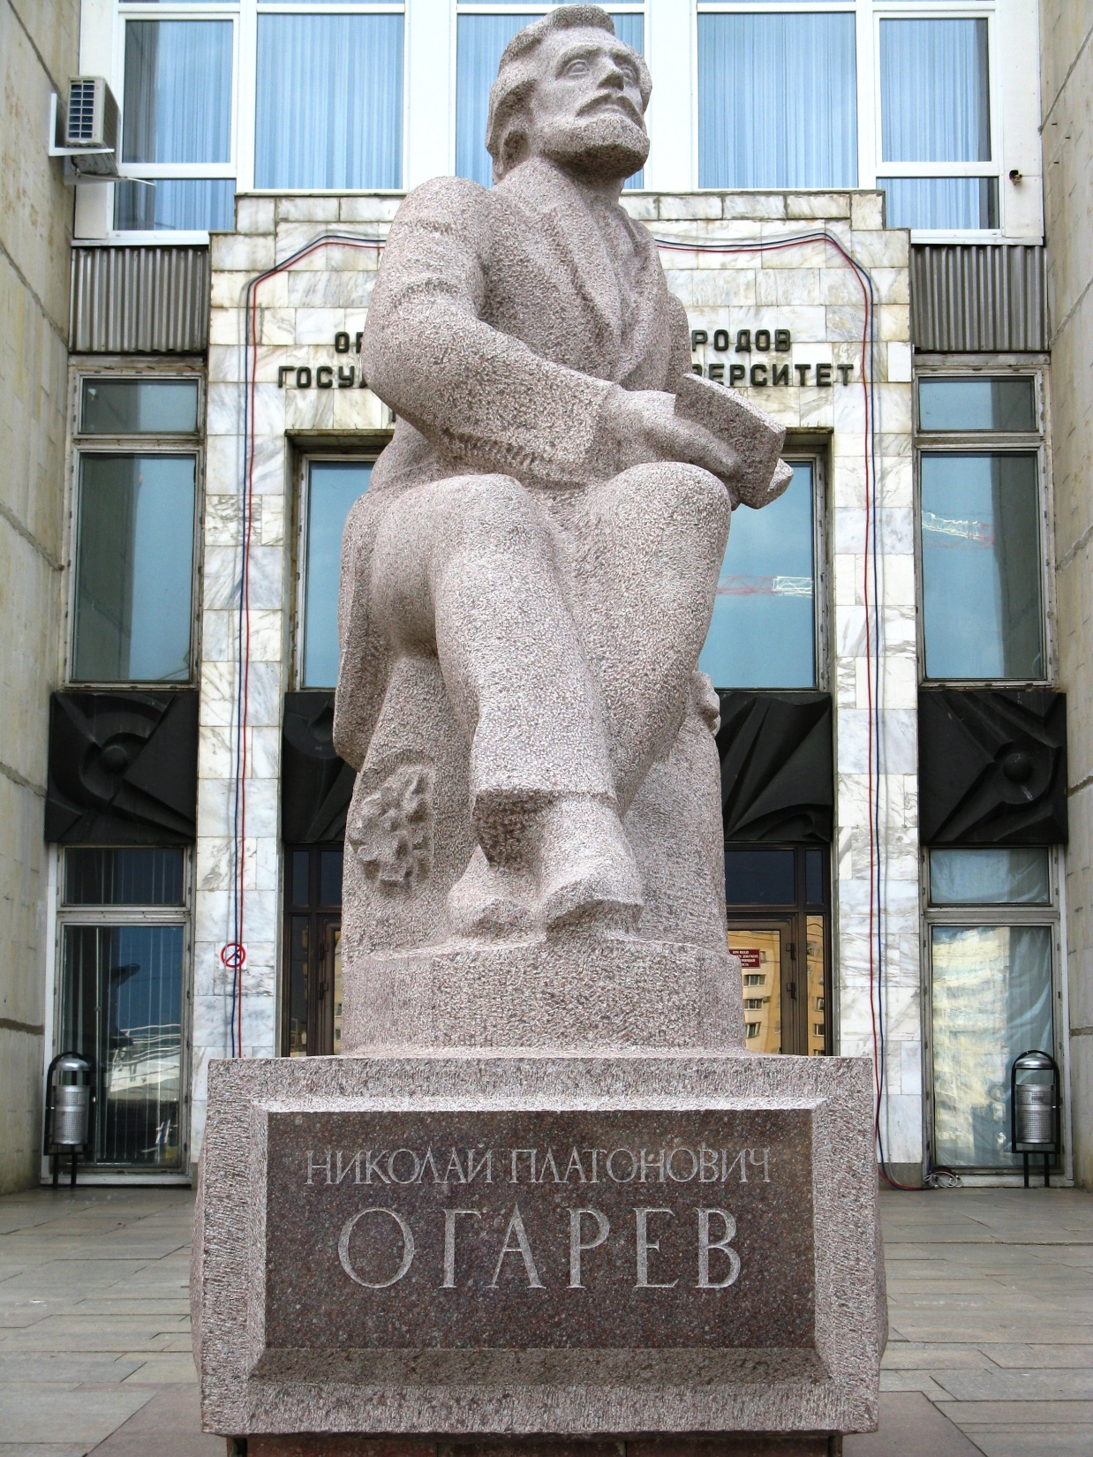
Огарев Николай Платонович -русский революционер, публицист, поэт.
Огарев - выдающийся деятель русского освободительного движения, замечательный мыслитель, публицист и поэт. В юности создал цикл стихотворений, реалистически рисующих быт народа. Но лишь с отъездом за границу Огарев становится певцом борьбы и свободы;

Slide 7
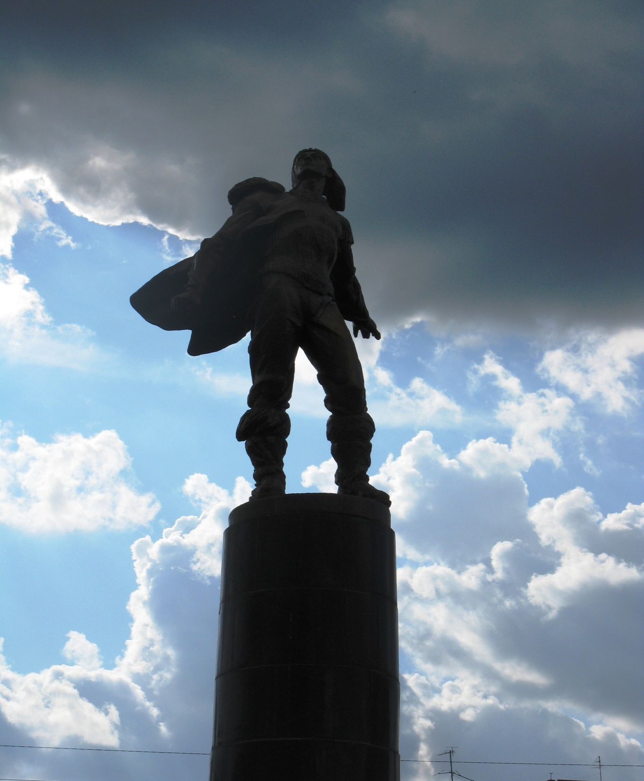
Памятник Стратонавтам, наверно, один из старейших памятников в нашем городе, находится он на Привокзальной площади, напротив железнодорожного вокзала, Установлен этот памятник в честь героев-стратонавтов Павла Федосеенко, Андрея Васенко и Ильи Усыскина, которые в январе 1934 года совершили полет на стратостате «Осоавиахим-1». К сожалению, этот полет окончился трагически, и стратонавты погибли. Теперь в их честь названы улицы Саранска и установлен этот памятник. Он хорошо виден с проспекта Ленина и железной дороги.

Slide 8
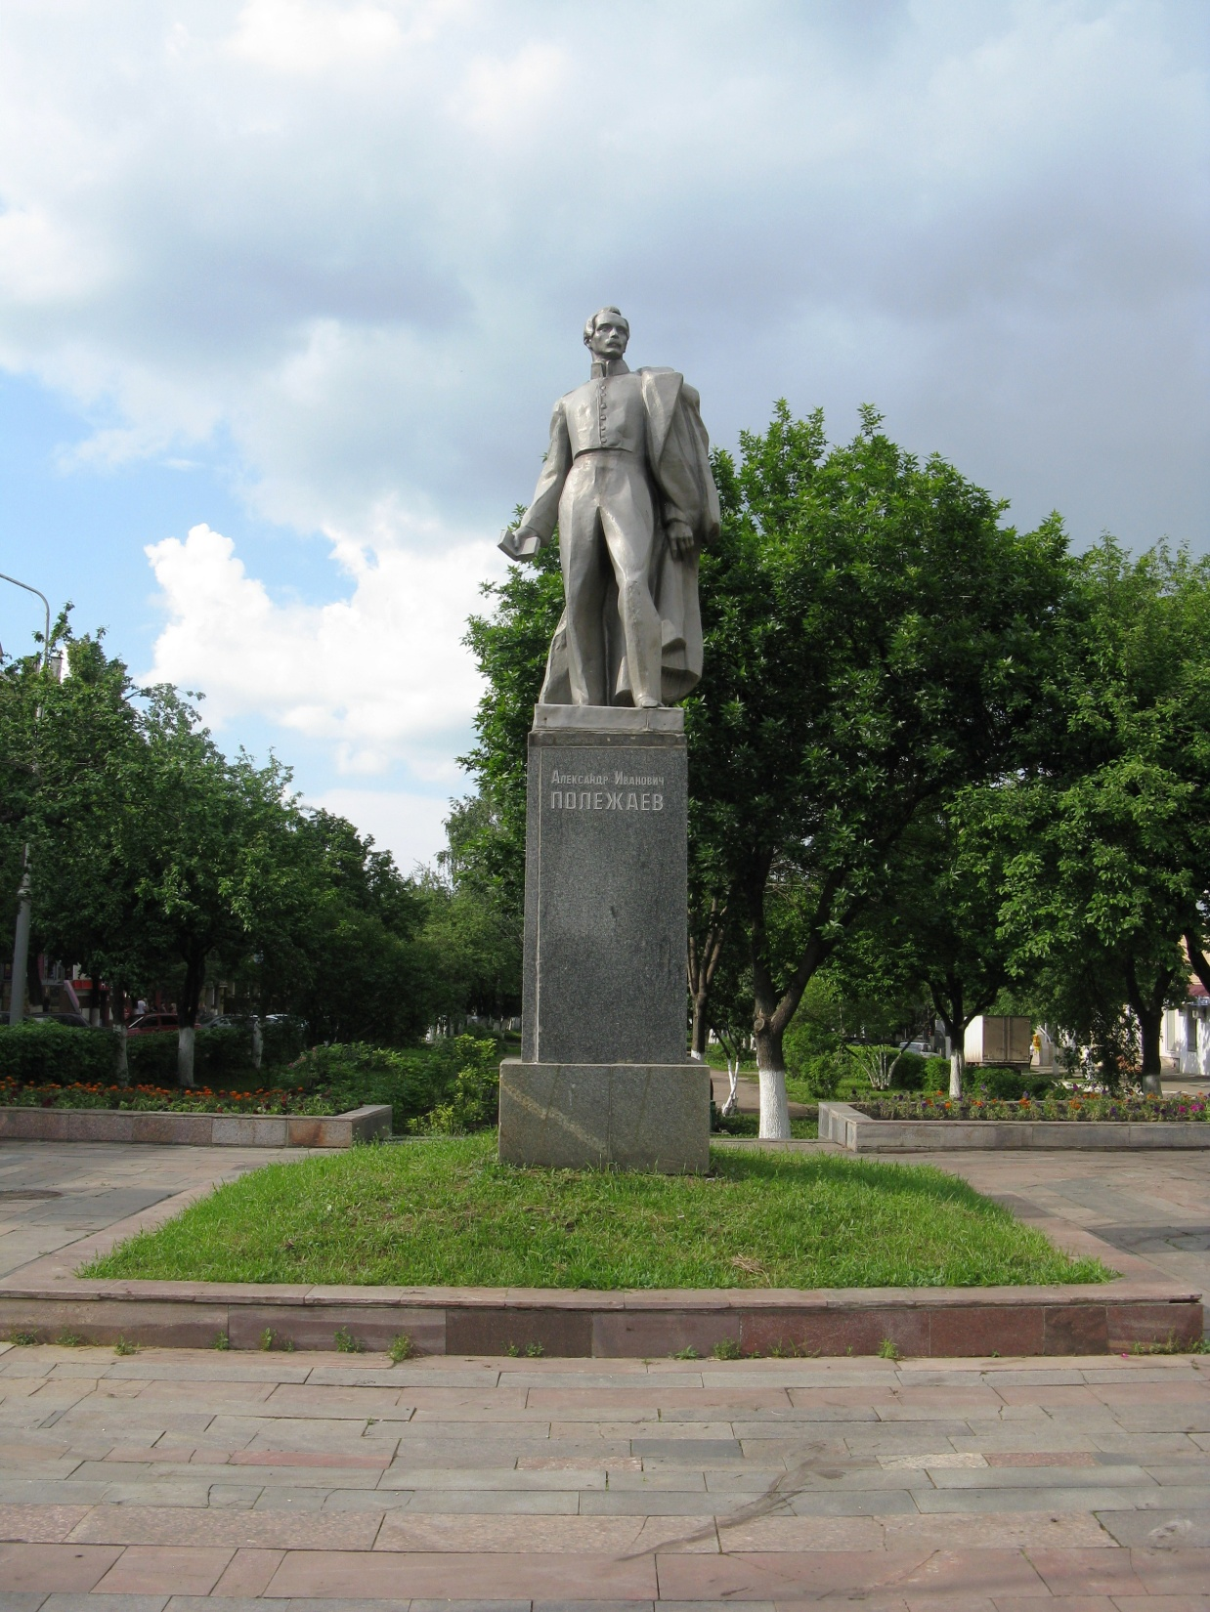
На перекрестке улиц Пролетарской и Полежаева в 1967 году открыт памятник поэту, революционеру-демократу Александру Ивановичу Полежаеву. Поэт изображен в рост в накинутой на плечо шинели. В Саранске провел годы раннего детства. Трудящиеся Мордовии высоко чтут память А. И. Полежаева. Одна из центральных улиц названа его именем. Мордовским книжным издательством выпущены в свет сборники стихов Полежаева, его творчеству посвящены исследования, книги

Slide 9
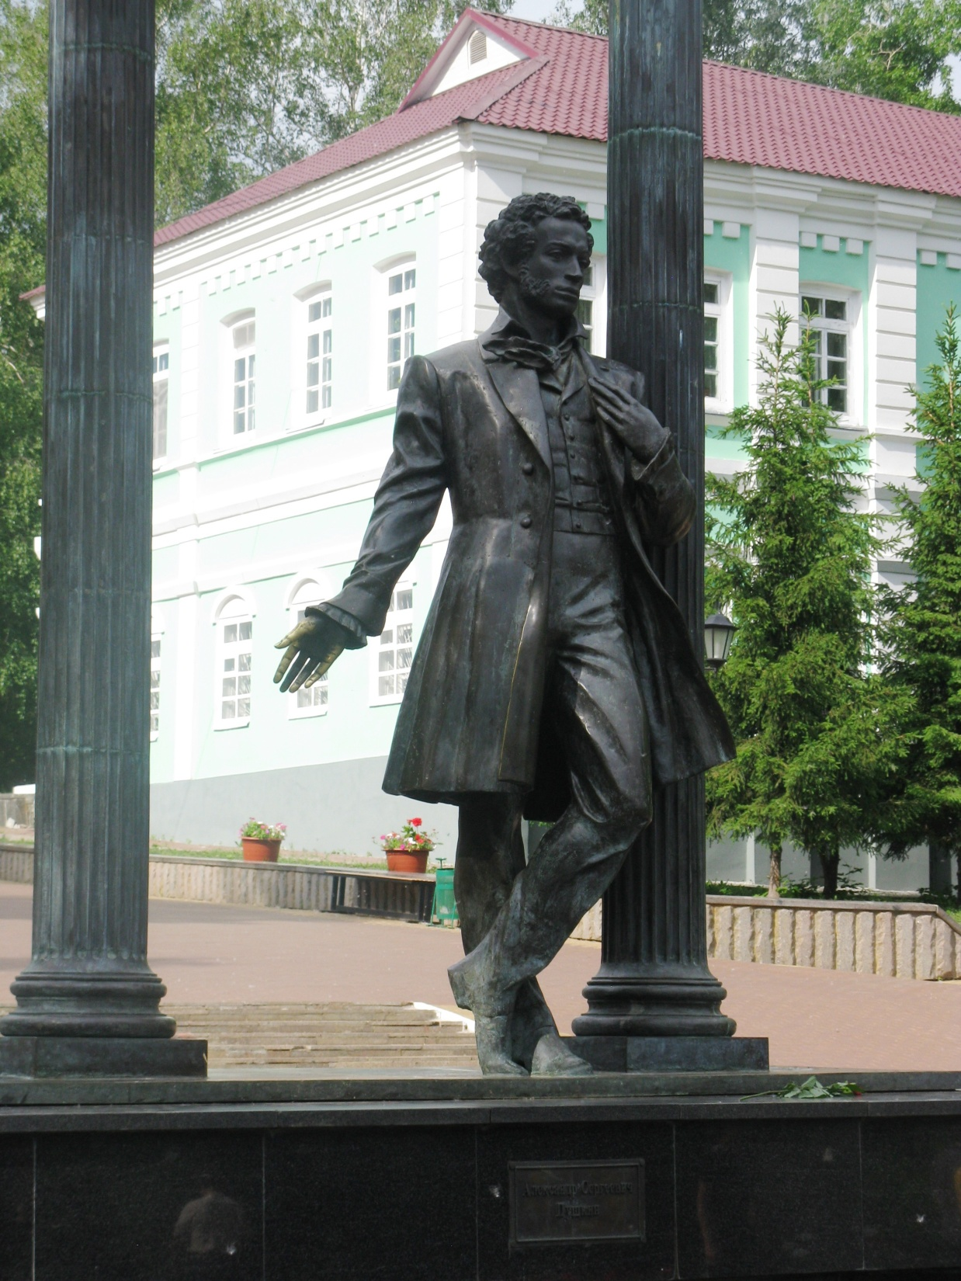
Памятник А.С. Пушкину. Композиция была установлена в 2001 году к 200-летию поэта. Узнаваемый силуэт молодого поэта вписан в прелестную арку с парящей музой. Гений входит через врата в отрытое пространство и всматривается в беспредельный мир.

Slide 10
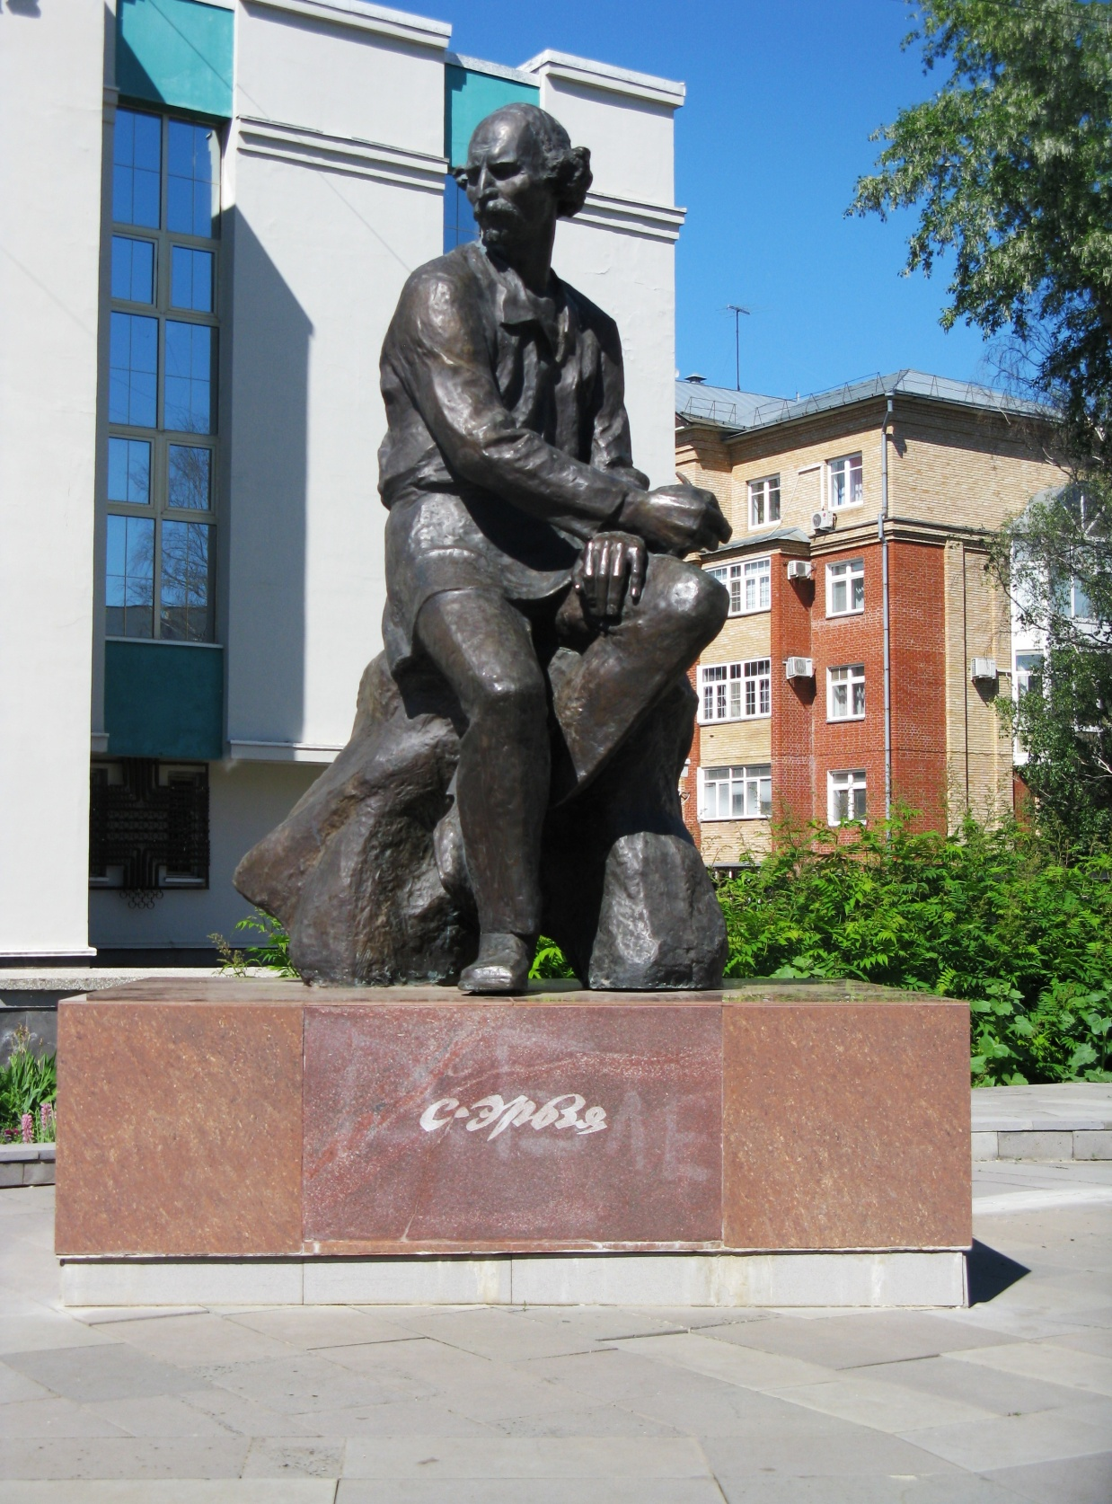
Уроженец мордовской провинции, Степан Эрьзя стал всемирно признанным скульптором. Его деревянные скульптуры – это то, чем он действительно прославился. Эрьзя нашел свою «точку золотого сечения» – неповторимую пластику фигур, словно отвоеванных у необработанного дерева. Похоронен великий мастер в Саранске. Его произведения хранятся в Государственном Русском музее, Государственной Третьяковской галерее, во многих частных коллекциях в России и на Западе. Но наиболее известные работы экспонируются в Мордовском республиканском музее изобразительных искусств имени С.Д.Эрьзи.

Slide 11
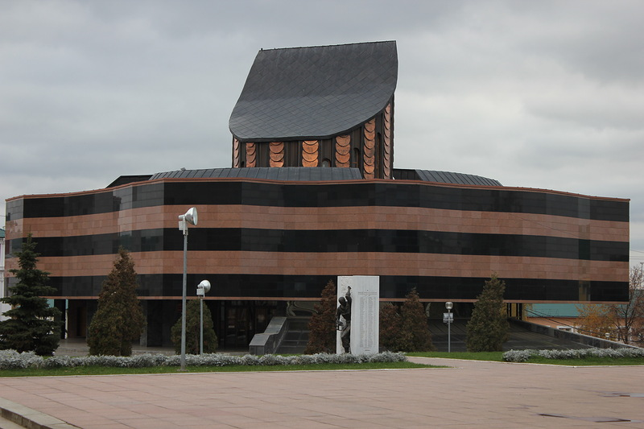
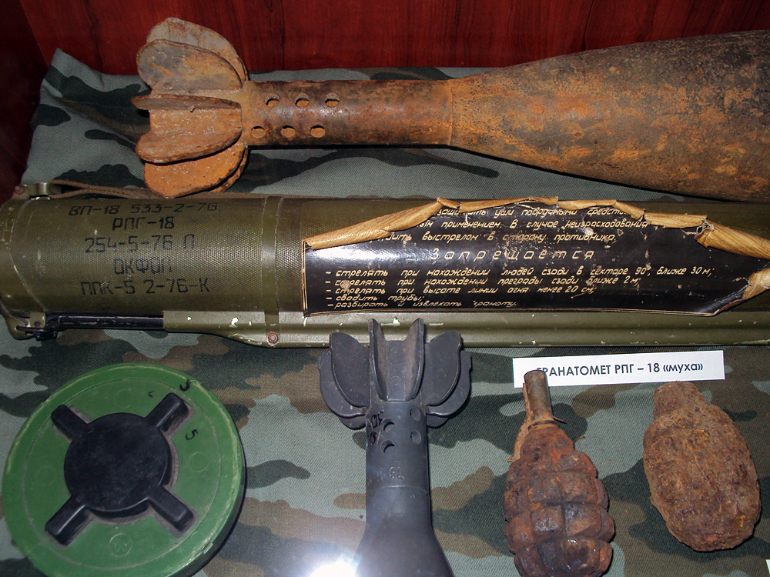
Музеи Саранска
В центре столицы Республики Мордовия, в городе Саранске, на площади Победы воздвигнуто монументальное здание Мемориального музея военного и трудового подвига 1941- 1945 годов. Оригинальное по архитектурному решению, оно органично вписалось в мемориальный комплекс.

Slide 12
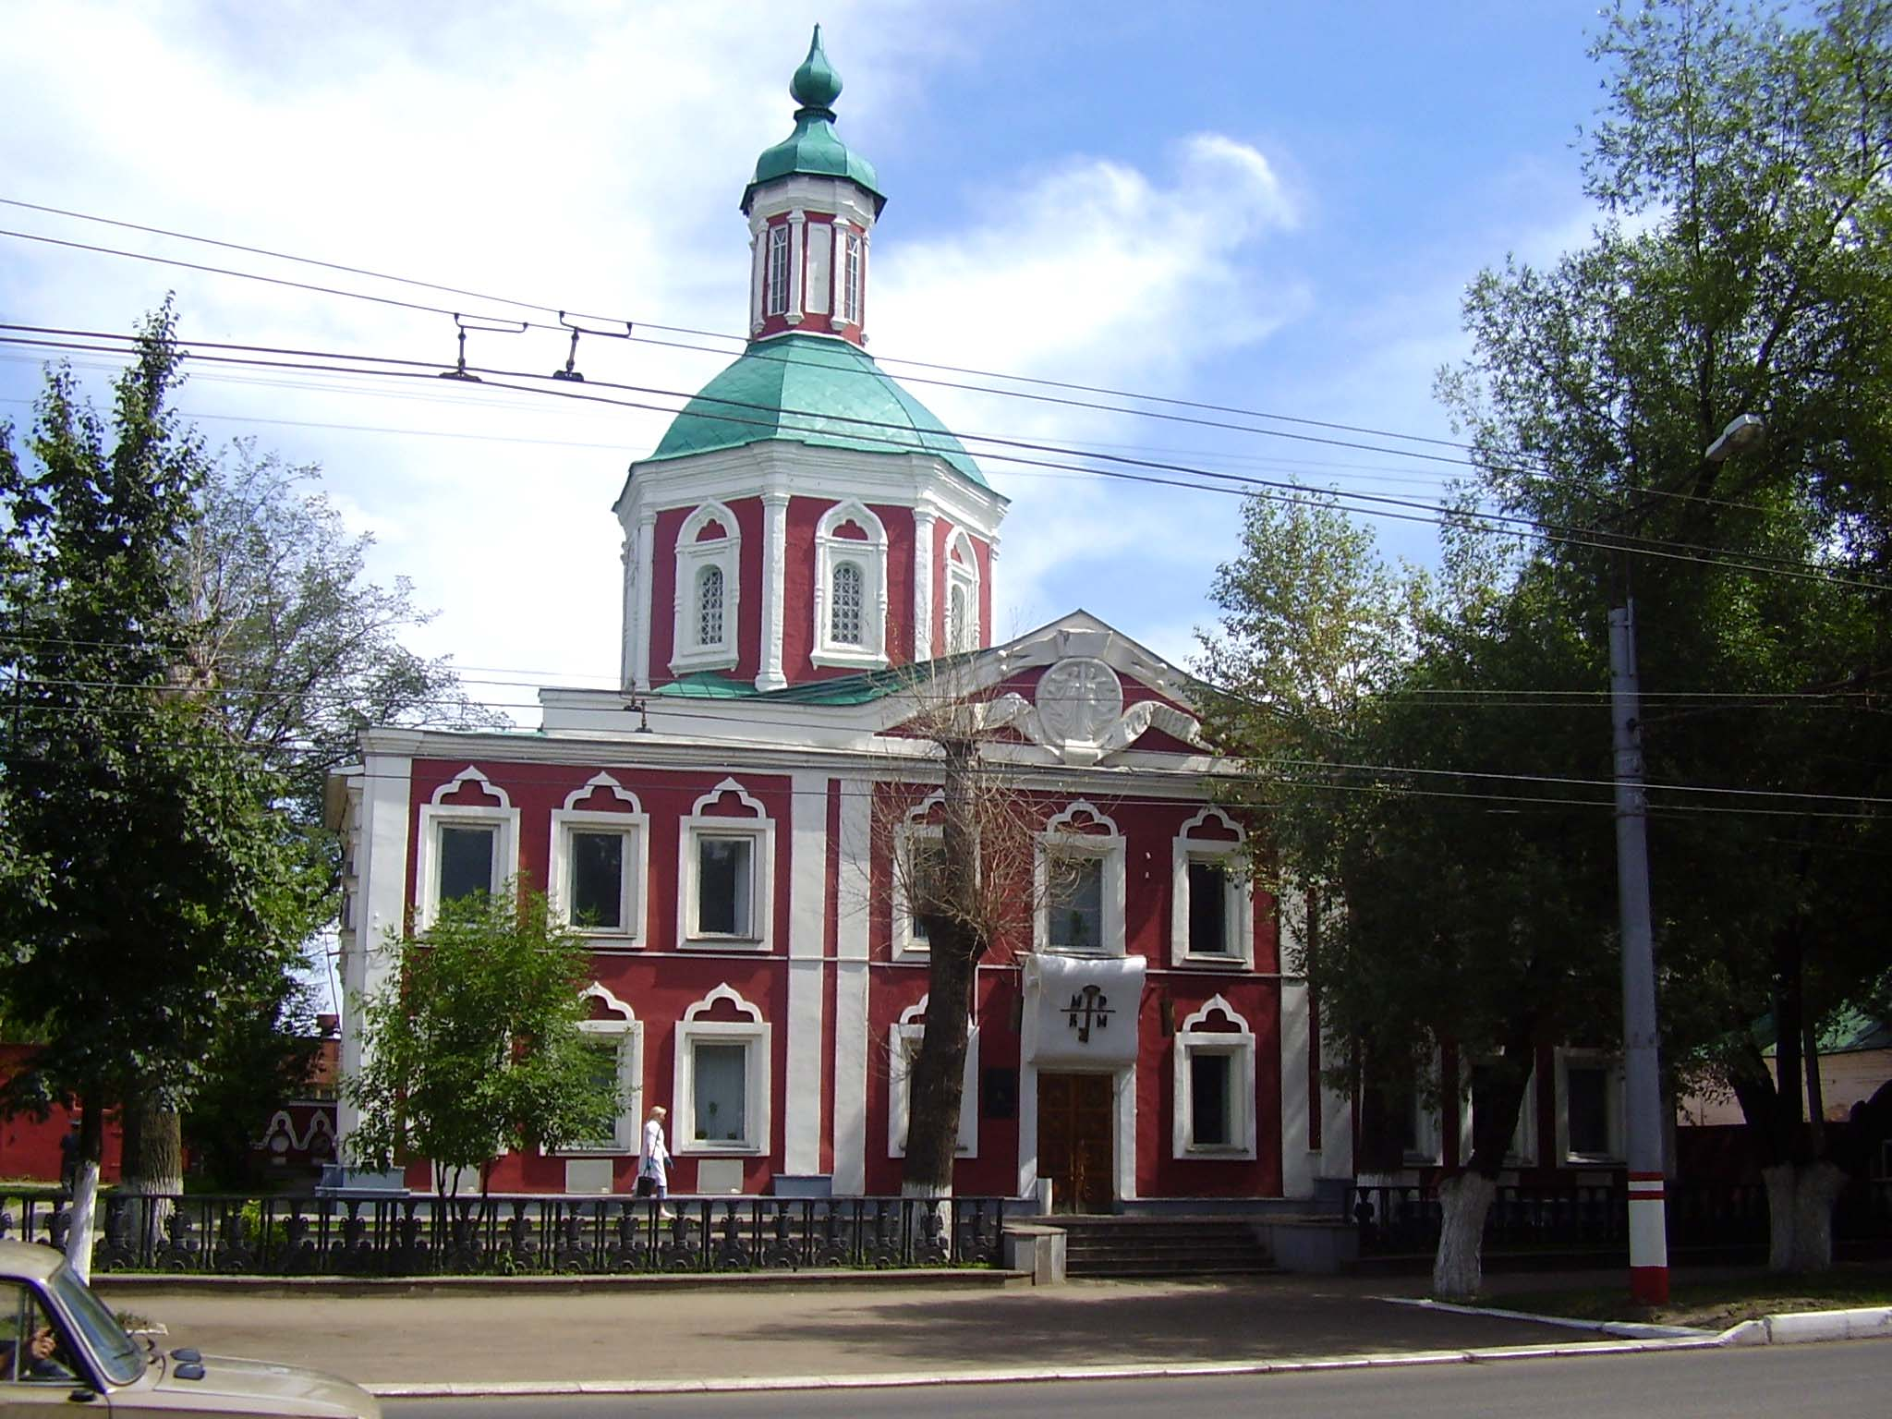
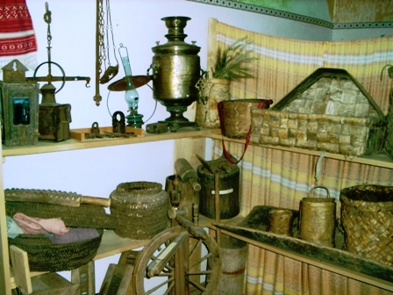
Краеведческий музей

Slide 13
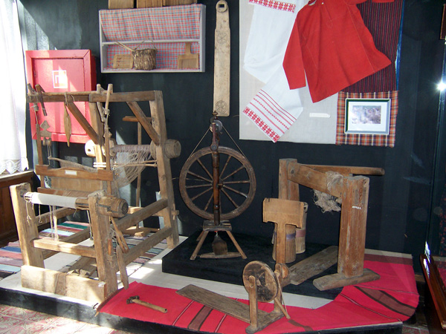
Основан постановлением уездного отдела народного образования 29 ноября 1918 года по инициативе группы городской интеллигенции. Развитию музея активно содействовало «Общество изучения родного края», объединившее около сотни краеведов-любителей под руководством Якова Петровича Наровчатского. Некоторое время потребовалось для сбора музейных фондов, и впервые для посетителей двери музея открылись 15 июня 1919 года. В то время он имел название «Саранский уездный музей родного края»

Slide 14
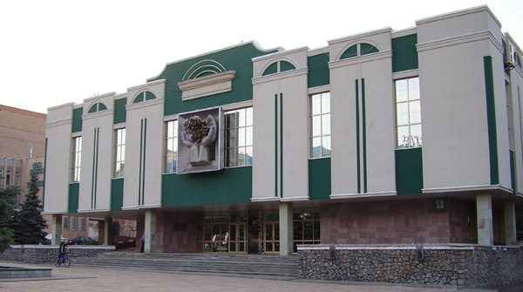
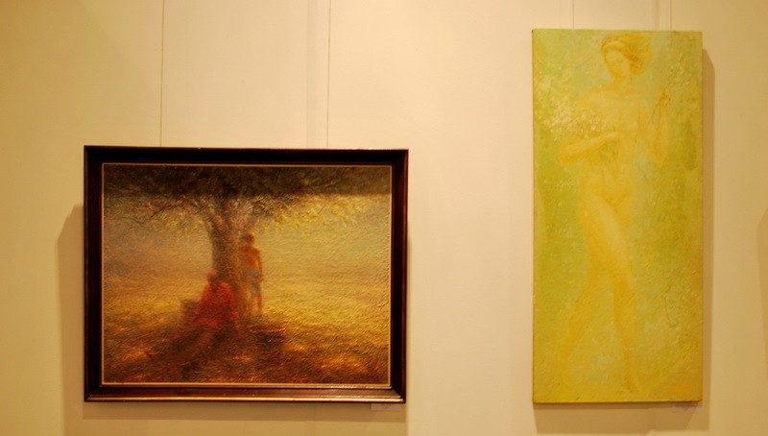
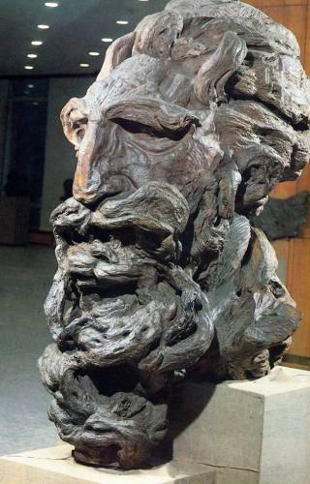
"Музей изобразительных искусств им. С.Д. Эрьзи"
14 марта 1941 года Совет Народных Комиссаров Мордовской АССР принял Постановление об открытии в Саранске художественной картинной галереи, но война надолго задержала образование музея.
Он был открыт 10 января 1960 года и назван Мордовской картинной республиканской галереей имени Ф.В. Сычкова. В 1978 году галерея была преобразована в Мордовский Республиканский музей изобразительный искусств. В 1995 году музею было присвоено имя Эрьзи.

Slide 15
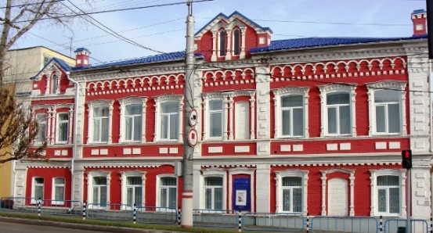
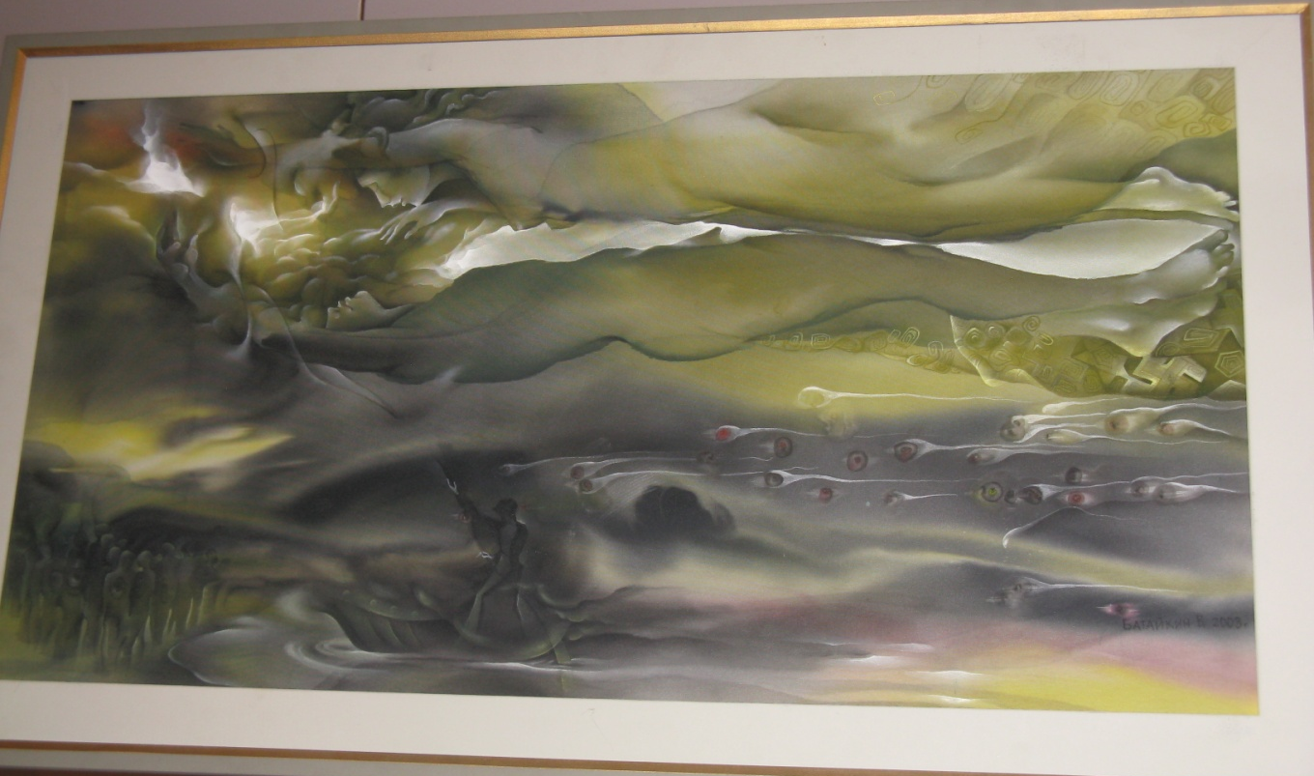
Мордовский музей национальной культуры
В фондах музея более 3000 экспонатов. Посетители могут ознакомиться с мордовской народной одеждой, керамикой, иконами, бытовой утварью. Особенность и своеобразная изюминка Мордовского музея национальной культуры в том, что в нем периодически сменяются экспозиции предметов декоративно-прикладного искусства современных мастеров народного творчества.
Экспозиция на батике

Slide 16
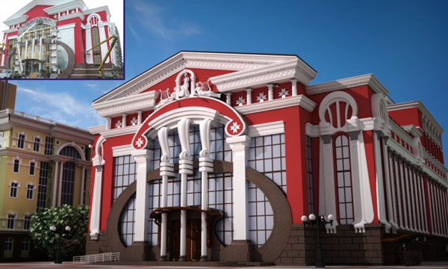
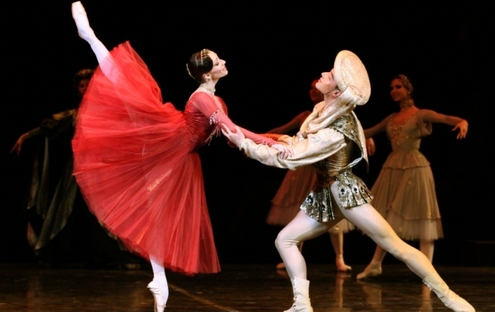
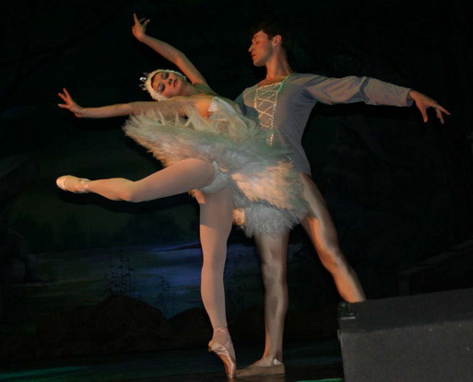
Театры
Театр оперы и балета
Новое здание стало достойным украшением центра города. 15000 кв.м. - такова общая площадь театра, состоящего из четырёхэтажного блока и девятиэтажного корпуса-пристройки.

Slide 17
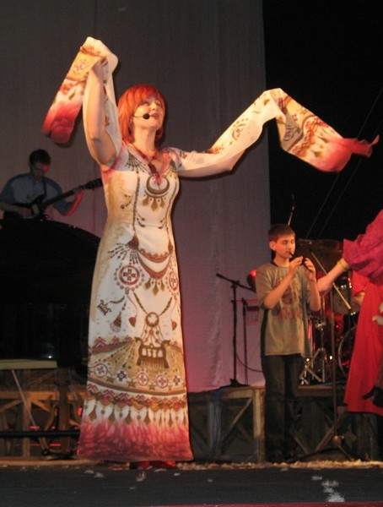
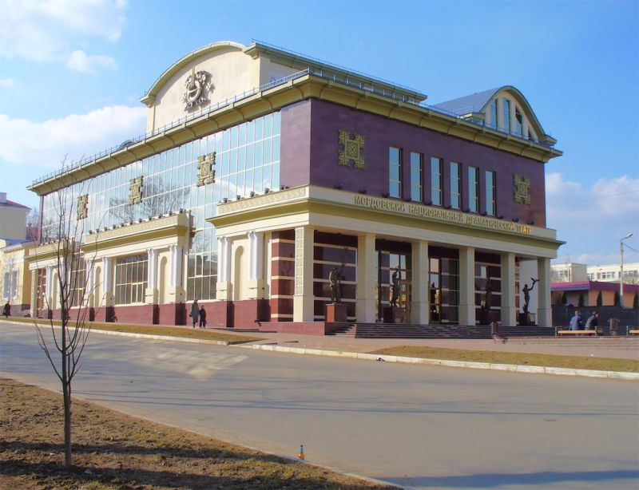
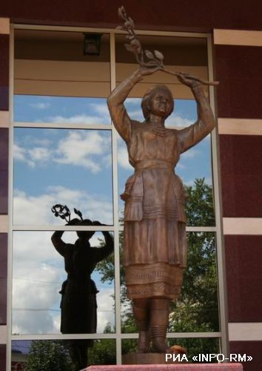
Мордовский государственный национальный драматический театр
Театр был открыт 1 августа 1989 года. Для него было выделено старое здание, зрительный зал всего на 35 мест находился в полуподвальном помещении. Первыми артистами театра стали вернувшиеся из Москвы в Мордовию выпускники театрального училища имени М. С. Щепкина
В 2007 году театр получил новое здание. Открытие его состоялось 21 июля 2007 года, во время проведения 1-го Международного фестиваля финно-угорских народов.

Slide 18
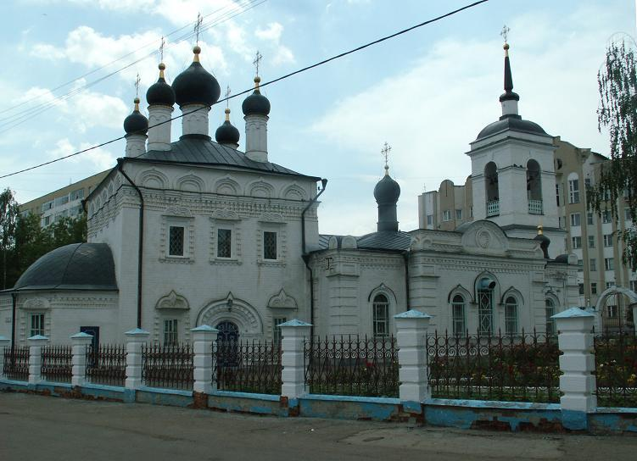
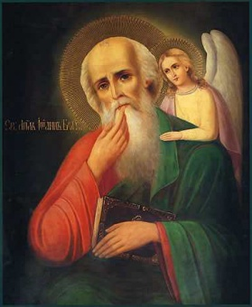
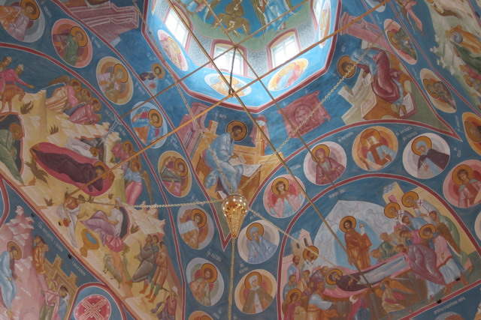
Храмы и соборы
Иоанно-Богословская церковь - памятник архитектуры XVII века - первоначально была деревянной, а в 1693 году построено каменное здание.
Здание церкви со времени строительства несколько раз подвергалась переделкам, но в общем виде оно до наших дней сохранило свою самобытность. Интересно так называемое летнее помещение церкви с пятью куполами. Выразительны архитектурные детали наличников, обрамляющих окна, и верхний подкарнизный фриз, выполненный в древнерусском стиле и заимствованный из архитектуры церквей Подмосковья и Псковщины.

Slide 19
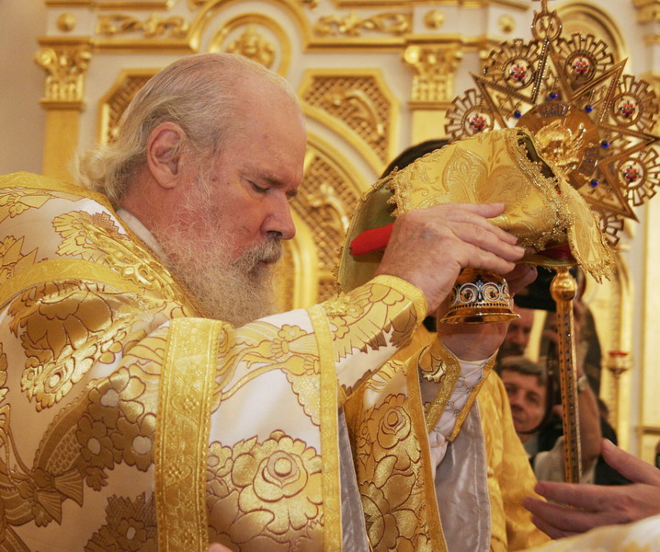
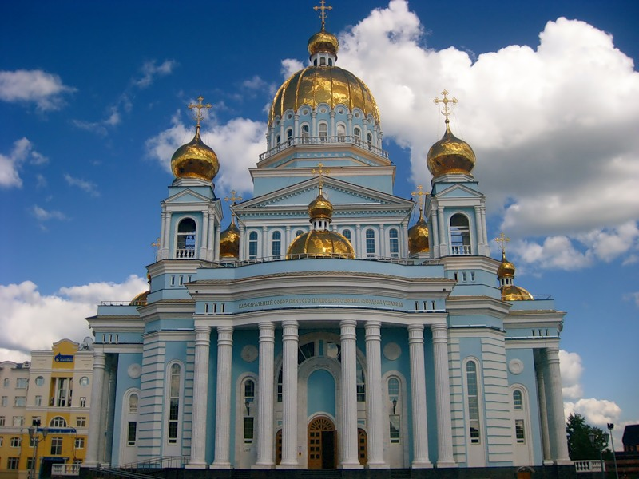
Кафедральный собор Ф.Ф.Ушакова
8 мая 2002 года был совершен молебен и освящено место под строительство собора. Строительство велось на средства, выделяемые правительством Мордовии и на пожертвования многочисленных благотворителей. 9 сентября 2004 года состоялась церемония закладки капсулы с мощами в фундамент строящегося храма. К середине 2006 года здание собора было построено.

Slide 20
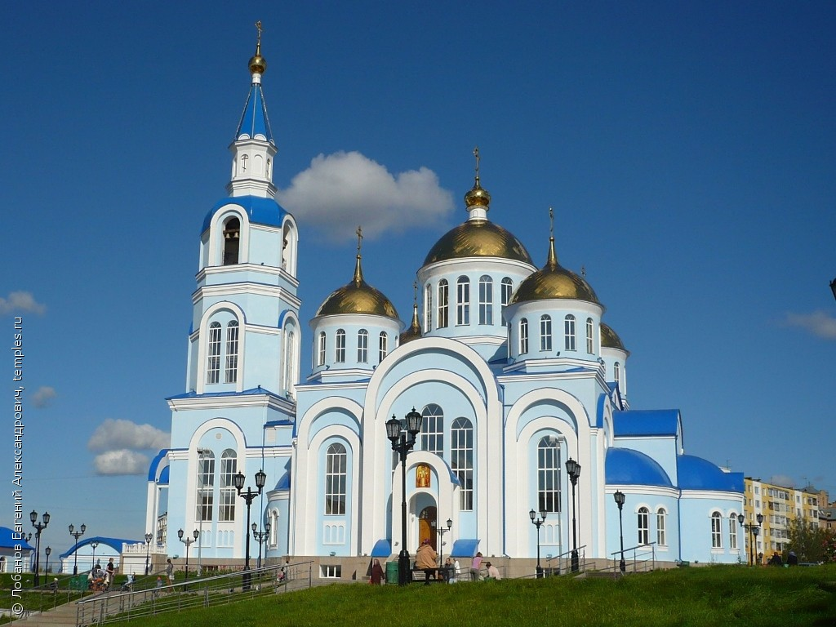
Храм Казанской божьей матери
Место под храм Казанской иконы Божией Матери было освящено 23 декабря 2000 года Владыкой Варсонофием. Уже в 2006 году здесь начала свою работу воскресная школа, первым ее руководителем стал настоятель протоиерей отец Сергий Калаганов.

